Slide 1

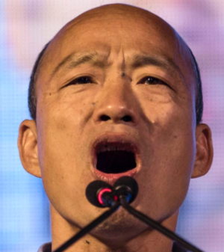
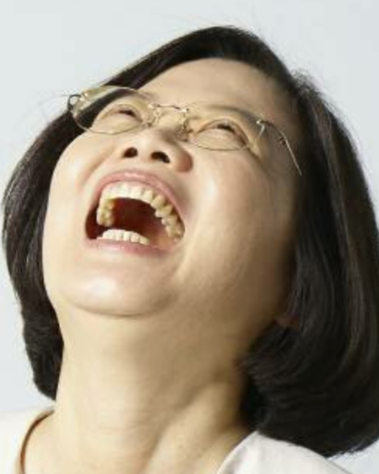
程式期末專題報告 寶可夢遊戲
組員:
徐皓揚F74126301
謝卓熹F74125321
楊承曄F74121351
張育誠C24106066

Slide 2
動機
組員對寶可夢的流程熟悉，容易互相溝通
打造完整的寶可夢戰鬥

Slide 3
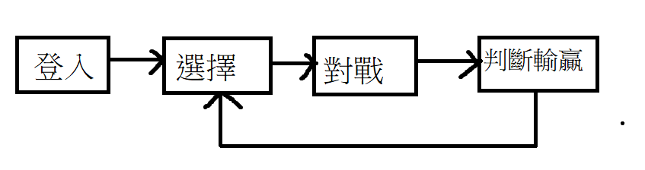
製作流程
決定程式的走向
分配工作
開始實作&交流
測試並撰寫報告

Slide 4
工作分配
徐皓揚: 簡報製作，製作選角介面
謝卓熹: 整理套件使用方法，製作戰鬥介面
楊承燁: 開始和結束介面
張育誠: 製作序列化資料程式

Slide 5
成果
介面實作: javax.swing
GameLogin: 登入介面
GameOut: 登出介面
ChoosePokemon: 雙方玩家選擇1~6隻寶可夢
FightPokemon: 雙方對戰

Slide 6
成果
Main: 整個程式的entry
SerializePokemonData: 序列化寶可夢資料
DeserializePokemonData: 把原本序列化的寶可夢資料反序列化

Slide 7
挫折和解決方法
挑選和學習實作套件過於困難: 分配每人學習的部分
程式碼不知道怎麼寫: 共同討論
專案管理不方便: 透過交流彌補

Slide 8
結論
了解團隊製作專案是如何進行
能用這學期所學製作遊戲，很有成就感
為了成為寶可夢大師，加油吧！

